Slide 1
일본의 온천 문화
2240*0*4_일본어일본학과_김*욱

Slide 2
목차
1.일본의 온천 소개
2.일본 온천의 역사
3.일본 온천의 종류들
4.온천에서 지켜야 할 에티켓
5.온천의 효능들
6.일본 온천의 인기 장소 등

Slide 3
일본의 온천(温泉) 소개
일본은 기본적으로 화산 활동이 많아서 일본 전체에 전국적으로 온천이 매우 많이 분포되어 있다.
일본의 온천은 화산지대 근처에서 많이 발생하는데, 왜냐하면 온천은 땅속의 지하수에서 땅의 열로 뜨거워져 지표로 나오기 때문이다.

Slide 4
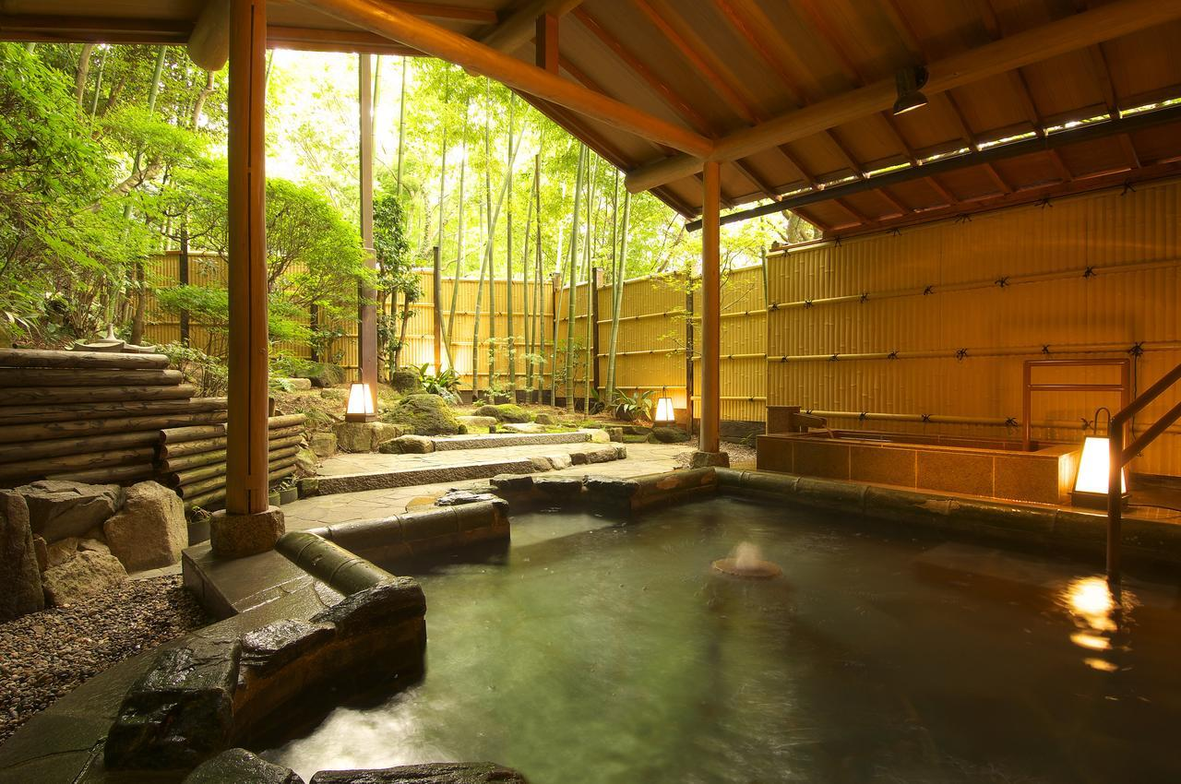
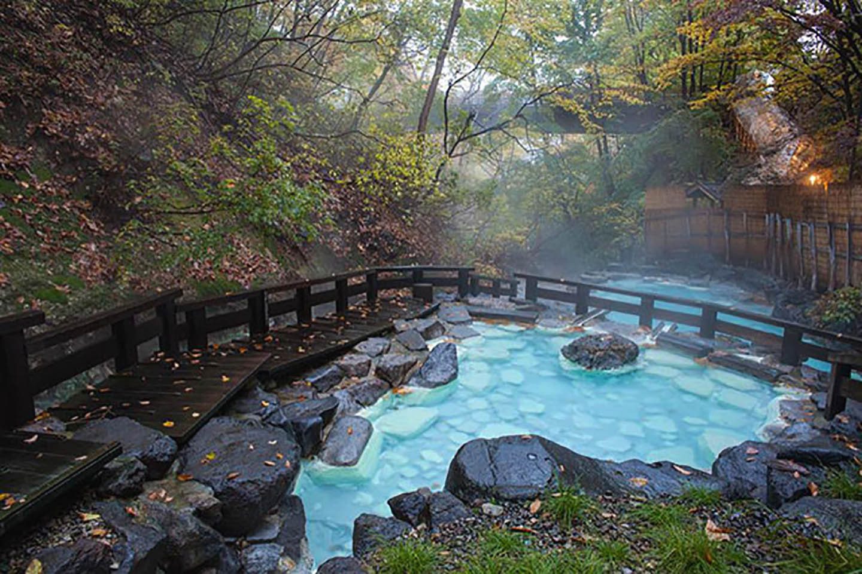
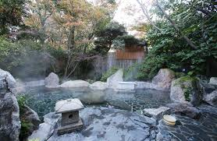

Slide 5
일본 온천의 역사
일본 온천의 기원은 매우 오래되어 여러가지의 설들이 있지만, 대표적으로는 1300년 전의 책에서도 온천에 대한 기술들이 서술 되어있는 것으로 볼 때 짧지 않은 역사를 가지고 있다고 볼 수 있다.

Slide 6
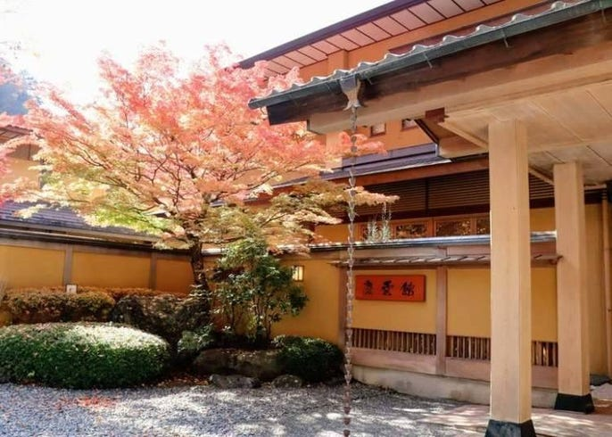
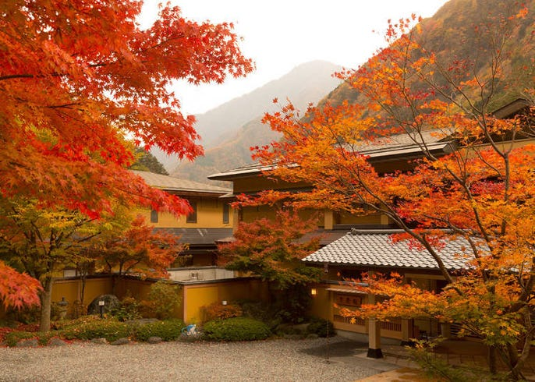
제일 오래된 온천

Slide 7
니시야마 온천 게이운칸
이 온천은 세계에서 가장 오래된 온천 여관으로 알려져 있으며 최소 1300년 이상의 역사가 있다고 한다.
이 여관은 기네스에 가장 오래된 온천여관으로 등재되어 있고 이러한 명성에 여러 외국인들의 인기 명소라고 한다.

Slide 8
일본 온천의 역사
일본서기라는 책에 천황의 온천 행차에 얽힌 기술이 있어 이미 그때부터 일본에 온천이라는 문화가 널리 퍼져 있었다는 것을 알 수 있다.
일본에 옛날부터 있는 온천을 일본 산코탕이라고 부르고 에히메현의 도고온천, 효고현의 아리마온천, 와카야마 온천의 시라하마온천을 대표적으로 들 수 있지만, 그중 가장 오래되었다고 알려진 온천은 에히메현의 도고온천이라고 알려져있다.

Slide 9
일본 온천탕의 종류들
일본의 온천에는 여러가지의 종류들이 있으며, 이러한 것들에는 각각의 효능들이 있고, 그것들이 종류에 따라 모두 효능이 다르다고 한다.

Slide 10
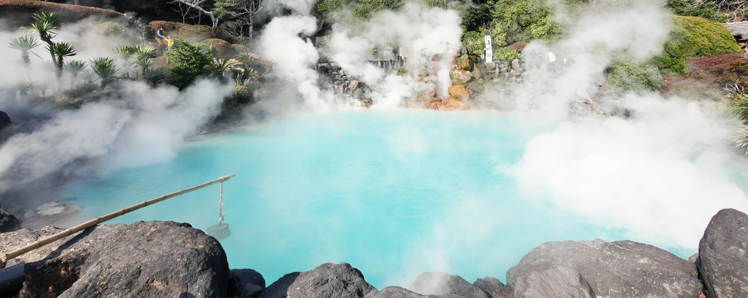
단순온천(単純温泉)
이러한 단순온천은 입욕 후 피부가 매끈매끈해진다는 점이 있으며, 촉감이 부드럽고 피부에 큰 자극이 없다는 것이 있다.

Slide 11
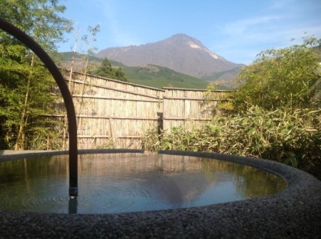
염화물천(塩化物泉)
해수 성분과 비슷하며, 입욕 후에 식염 성분이 땀의 증발을 억제해 주어서 육체의 보온 효과가 크다.

Slide 12
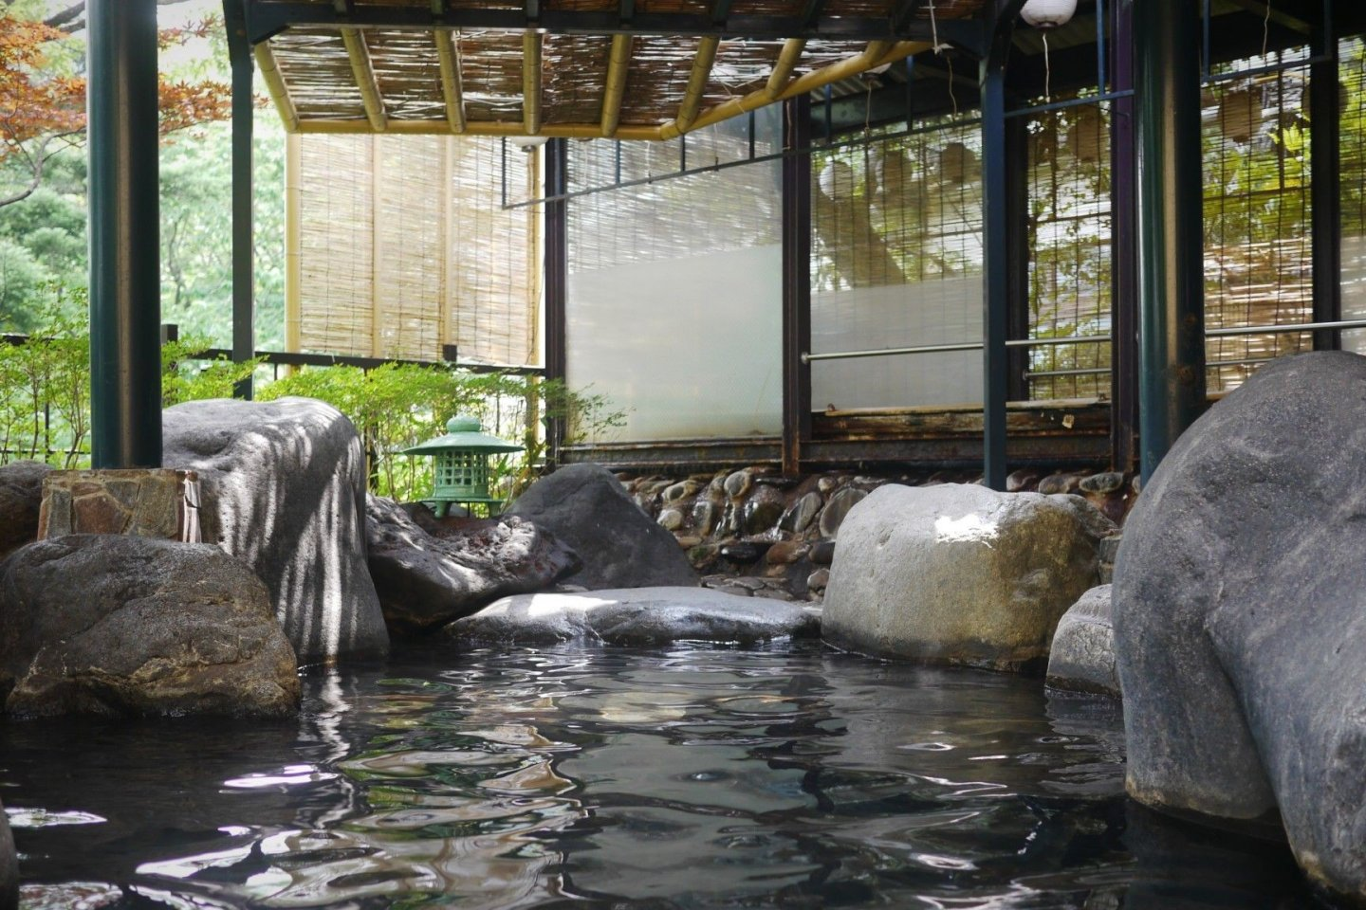
4. 유산염천(硫酸塩泉)
유산염천에는 황산이 다량 포함되어 있으며, 나트륨, 칼슘, 마그네슘 이 3가지 종류로 분류되어 있다.

Slide 13
이산화탄소천(二酸化炭素泉)
이산화탄소천은 일본어로 “아와노유” 즉 거품탕이라고 불리며 입욕 시에 탄산기포가 몸에 붙는다는 특징이 있다.

Slide 14
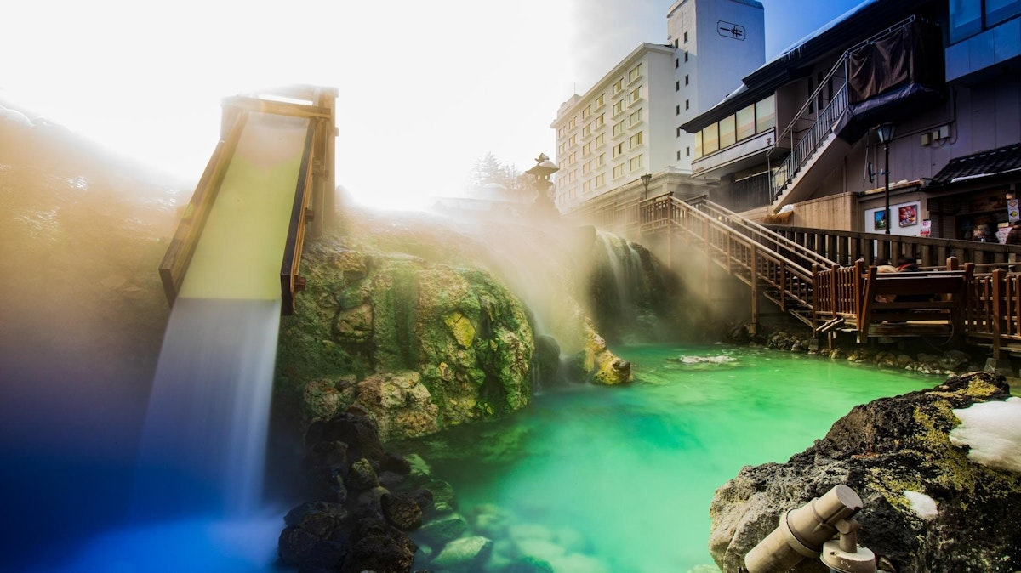

Slide 15
함철천(含鉄泉)
함철천에는 이름 그대로 철 성분이 온천에 함유되어 있으며 온천이 공기와 접촉하면 적갈색이 되는 특징이 있다.

Slide 16
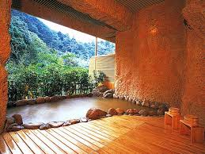
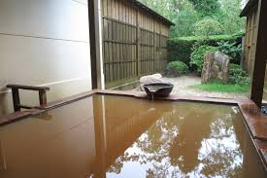

Slide 17
산성천(酸性泉)
산성천에는 수소 이온이 포함되어 있고, 살균 효과가 있다. 입에 대보면 조금의 산미가 나고 일본에서 자주 찾아볼 수 있다.

Slide 18
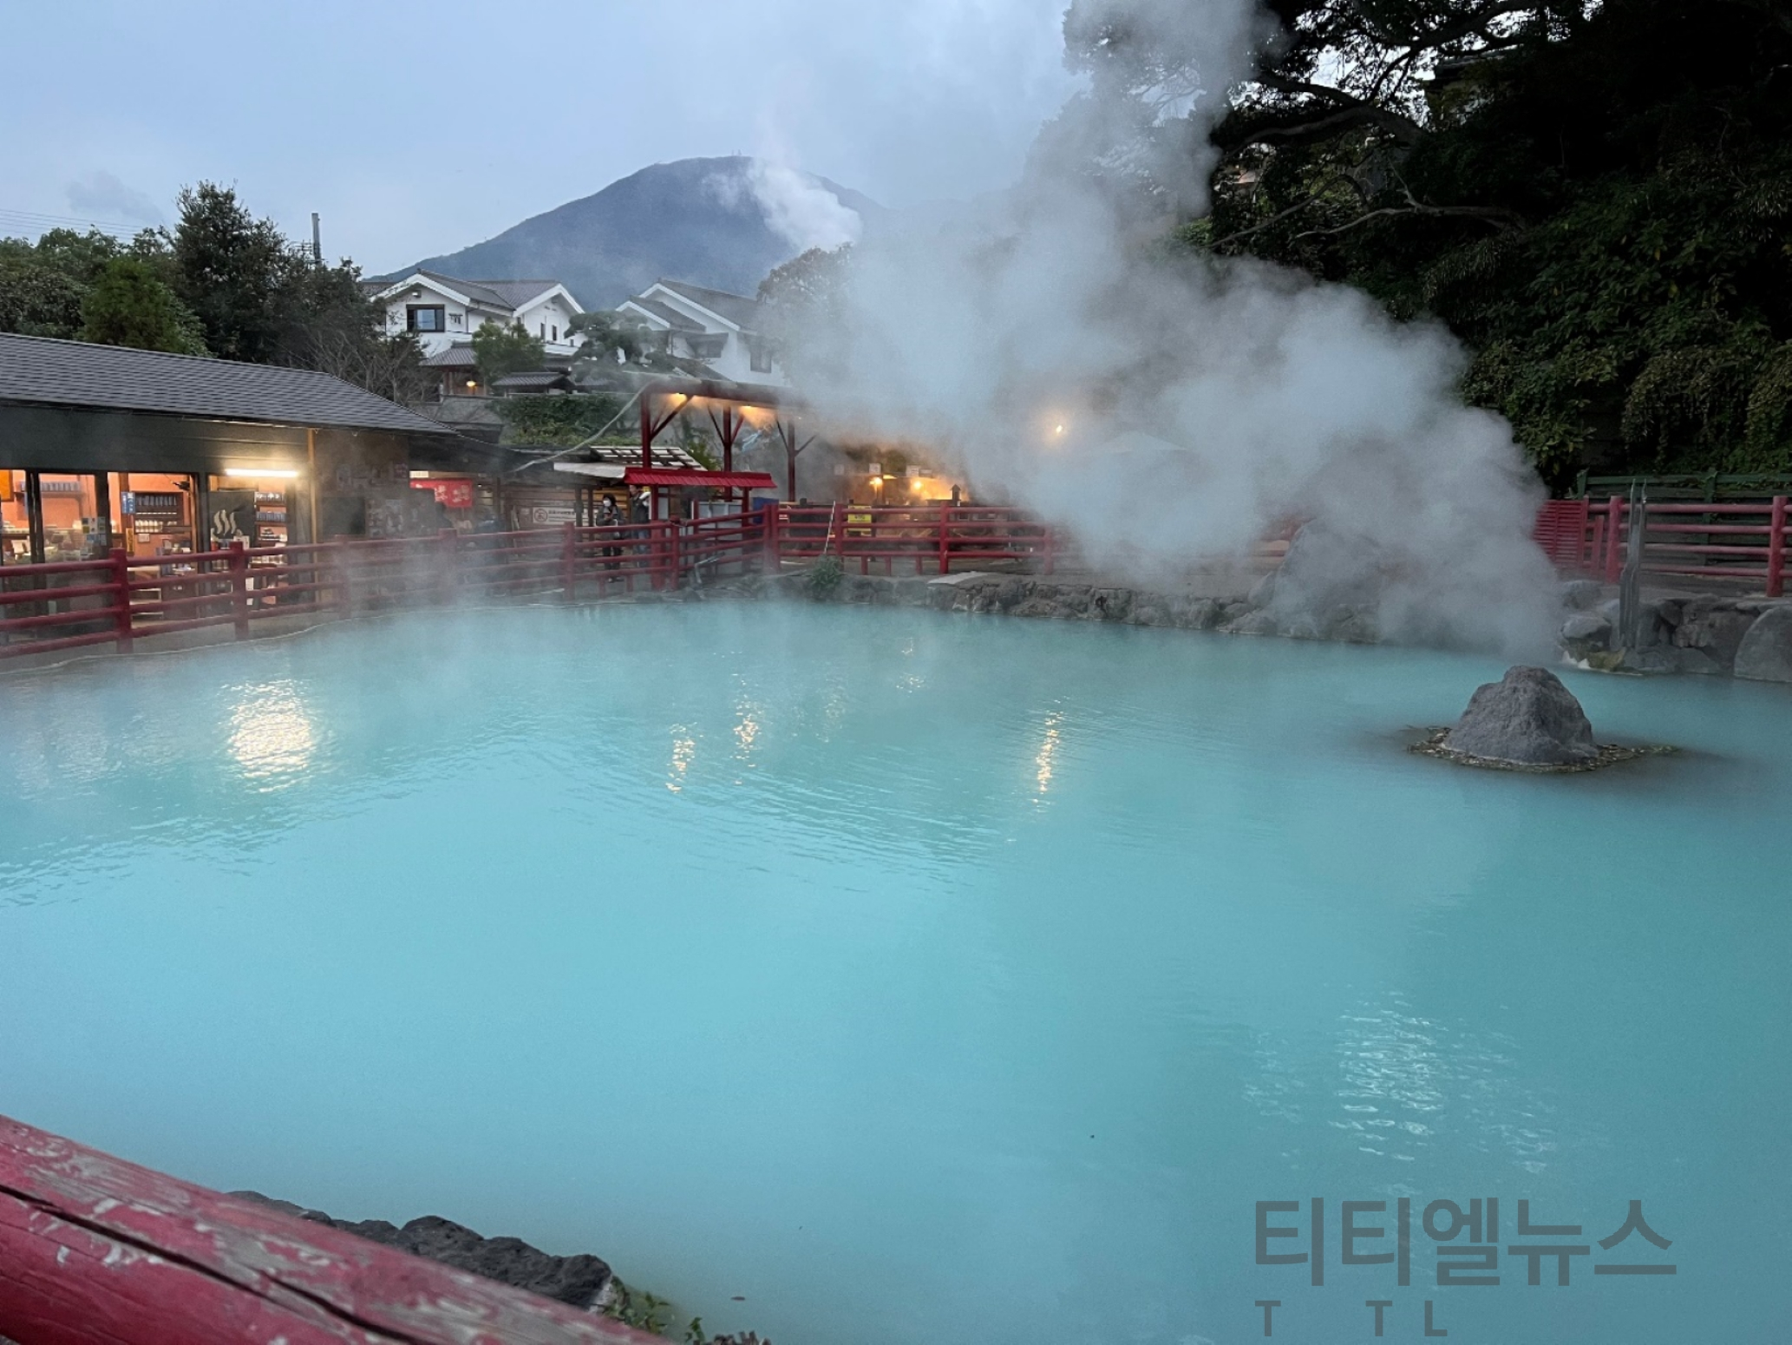

Slide 19
함옥소천(含よう素泉)
이 온천은 요오드를 포함하고 있으며, 비 화산성 온천에 대부분 있고, 시간이 많이 지나면 노란색으로 바뀐다.

Slide 20
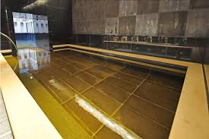

Slide 21
유황천(硫黄泉)
유황천은 두가지의 종류로 분류되는데, 유황형이랑 유화수소형으로 분류된다. 이 유황천은 달걀 썩는 냄새가 나는 것이 큰 특징이다.

Slide 22
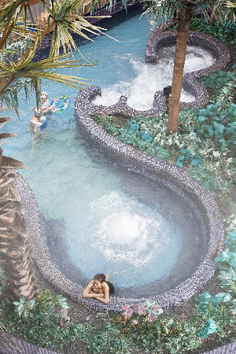
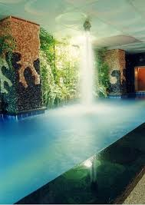
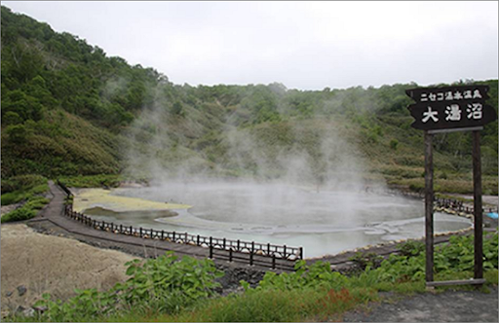

Slide 23
방사능천(放射能泉)
방사능천에는 극소량의 라돈이 함유되어 있으나, 양이 매우 적어 오히려 신체에 좋은 영향을 주게 된다는 결과가 나와있다.

Slide 24
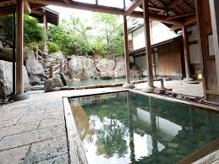
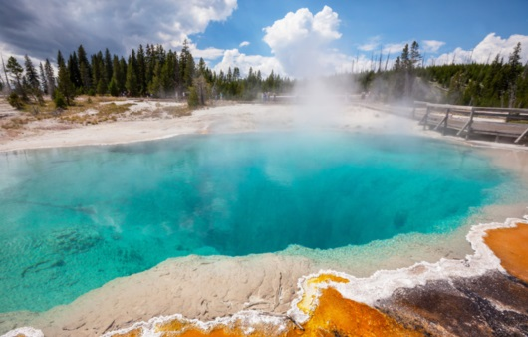
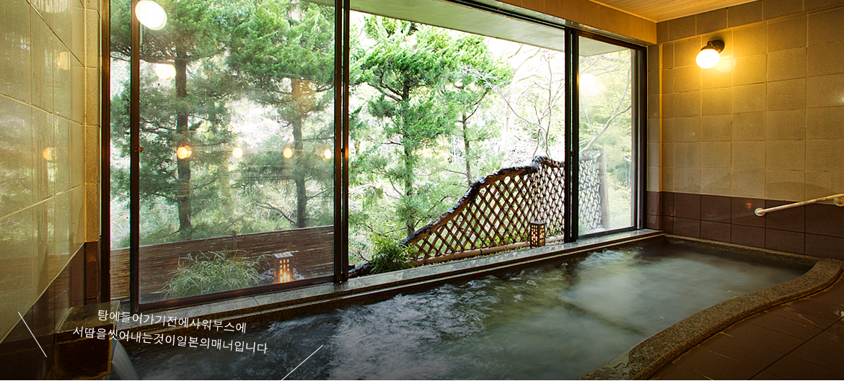

Slide 25
식용 온천
일본의 수많은 온천들 중에서도 온천 자체를 검사해 식용 판단이 내려진 여러가지의 온천들이 있다. 이러한 식용 온천에는 주의사항이 있다.

Slide 26
식용 온천
요양을 위해서 온천수를 마실 땐, 전문 의사의 지도를 받고 온천수를 마실 수 있을지 확인하고 마실 것.
15세 이하는 원칙적으로 음용을 피할 것.
온천의 1회 음용 양은 보통 100~150mL이다. 총량은 200~500mL까지로 할 것.
일반적으로 식사 30분 전에 마시는 것이 좋음.

Slide 27
일본의 온천 예절
1. 일본의 온천에는 수영복을 입고 들어가지 않는다.
2.타월을 땅에 담그지 않는다.
3.입욕 전에는 가볍게 물을 끼얹고 몸을 씻는다.
4.다이빙 하지 않는다.
5.문신이 몸에 있을 경우, 온천 입장을 금지하는 곳도 있다.
6.타인의 세면 도구를 사용하지 않는다.

Slide 28
온천의 효능
온천이 가져다 주는 효능에는 정신적 안정감도 있지만, 육체적 효능 또한 있다. 이러한 온천의 효능에 대해서 알아보자.

Slide 29
온천의 효능
첫번째로 단순온천의 효능이다.
피부에 자극이 없고 매끈매끈해지며 자율신경 불안정증, 불면증, 우울증이나 상태를 개선하고 완화하는 효과가 있다.
기후현의 게로온천, 나가노현의 카케유온천 등

Slide 30
온천의 효능
두번째는 염화물천이다. 이 염화물천의 대표적인 효능으로는 신체에 있는 상처나, 말초순환장애, 수족냉증, 우울 상태, 피부 건조증 등
식용의 경우에는 위축성 위염, 변비 등에 효과가 있다.
시즈오카현의 아타미온천, 이시카와현의 카타야마즈온천

Slide 31
온천의 효능
세번째는 탄산수소염천이다. 효능으로는 상처, 말초순환장애, 수족냉증, 피부건조증으로 다른 온천과 크게 다를 것이 없지만 식용으로는 위십이지장궤양, 역류성 식도염, 당뇨병, 통풍 등에 효과가 있다.
와카야마현이 카와유온천, 나가노현의 오타리온천

Slide 32
온천의 효능
네번쨰는 유산염천이다. 효능으로는 상처, 말초순환장애, 수족냉증, 우울상태, 피부건조증, 식용으로는 담도계 기능 장애, 고콜레스테롤혈증, 변비 등에 효과가 있다.
군마현의 호우시온천, 시즈오카현의 아마기우가시마온천

Slide 33
온천의 효능
다섯번째는 이산화탄소천이다. 탄산기포가 붙는 특징이 있으며, 효능으로는 상처, 말초 순환장애, 수족냉증, 자율신경 불안정증, 식용으로는 위장 기능 저하에 효능이 있다.
오이타현이 나가유온천, 야마가타현의 히지오리온천장, 코가네온천 등이 있다.

Slide 34
온천의 효능
여섯번째는 함철천이다. 철 결핍성 빈혈증에 큰 효과가 있다.
효고현의 아리마온천

Slide 35
온천의 효능
7번째는 산성천이다. 아토피성 피부염 심상성 건선, 당뇨병, 표피화농증 등에 효능이 있다.
아키타현의 타마가와온천, 이와테현의 스카와코우겐온천

Slide 36
온천의 효능
8번째는 함옥소천이다. 효능으로는 식용으로 고콜레스테롤혈증에 큰 효과가 있다.
치바현의 아오호리온천, 도쿄도의 마에노하라온천

Slide 37
온천의 효능
9번째는 유황천이다. 효능으로는 아토피성 피부염, 심상성 건선, 만성 습진, 표피화농증, 식용으로는 당뇨병, 고콜레스테롤형증 등이 있다.
사이타마현의 닛코유모토온천, 가나가와현의 하코네온센쿄우 중 코와쿠다니온천

Slide 38
온천의 효능
마지막으로 방사능천이다. 방사능천의 효능은 통풍, 관절 류마티즘, 강직성 척추염 등이 있다.
돗토리현의 미사사온천, 야마나시현의 마츠토미온천

Slide 39
일본 온천의 유명 장소
마지막으로 일본이란 나라에는 온천이란 문화가 매우 퍼져있고 발전 되어 있으며 인기 또한 많다.
그러한 일본의 온천 중에서도 유명한 장소들을 알아보았다.

Slide 40
일본의 유명한 온천들
쿠사츠 온천
일본의 3대 명천으로 꼽히는 온천지이다. 천연 수량이 매우 많은데, 1분에 32000리터 이상을 퍼올린다고 한다. 주변에는 상점가와 여관이 밀집해 있다. 특히 봄철에는 산의 함유량이 높아져 동전을 녹일 수도 있다고 하는데, 그만큼 살균효과가 높다고 알려져 있다.

Slide 42
일본의 유명한 온천들
게로 온천
게로 온천 또한 쿠사츠 온천과 같이 3대 명천으로 꼽힌다.
이곳 또한 많은 온천여관과 무료 족욕탕이 많이 위치하여서 온천을 부담없이 즐길 수 있다. 이 온천은 피부의 각질 제거, 미용 등에 상당히 좋은 온천으로 유명하여 여성 중심으로 인기가 있다.

Slide 43
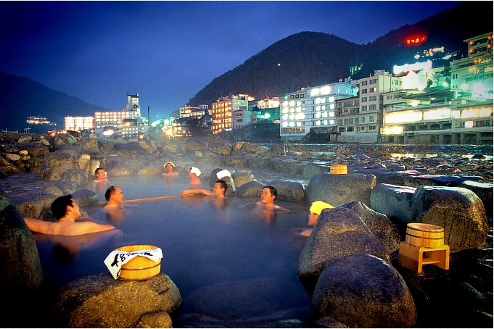
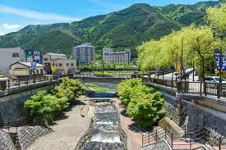

Slide 44
일본의 유명한 온천들
이카호 온천
후지산의 중턱에 있는 이카호 온천이다.
이 온천은 고가네노유와 시로가네노유라고 불리는 다른 성질의 원천이 있는데 고가네노유는 건간증진, 근육통, 동맥경화, 만성 소화 질환에 효능이 있으며, 시로가네 노유는 보습 성분이 풍부하여 여성들에게 인기가 있는 온천이다.

Slide 45
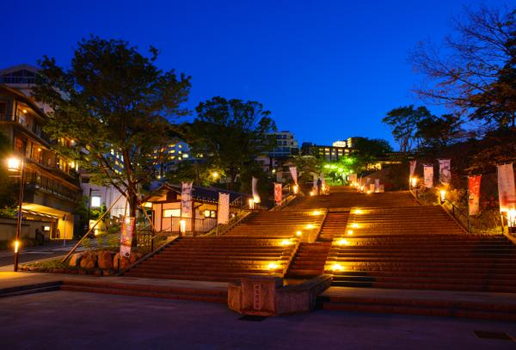
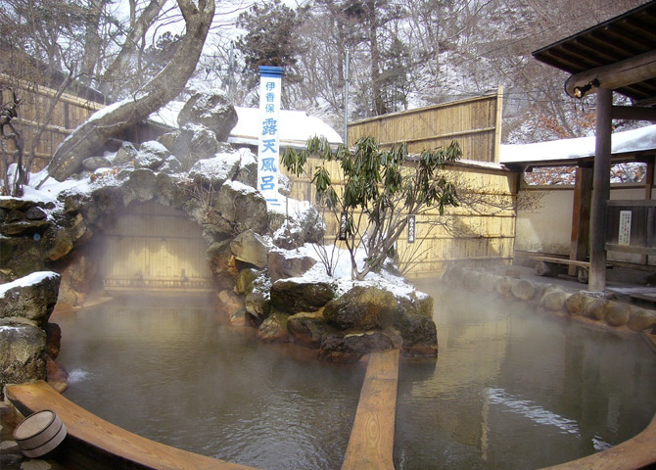

Slide 46
일본의 유명한 온천들
긴잔 온천
이 온천의 근처에는 옛 일본의 건축양식을 채용한 건축물들이 많고 야경 또한 특별하다. 여기엔 료칸들이 많지만, 저렴하게 쓸 수 있는 공공 온천시설이 3곳이나 있다. 이곳의 온천은 화상, 피부염, 신경통, 관절염, 피로 회복에 효과가 좋다고 알려져있다.

Slide 47
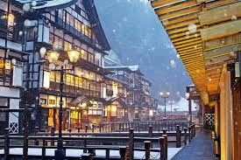
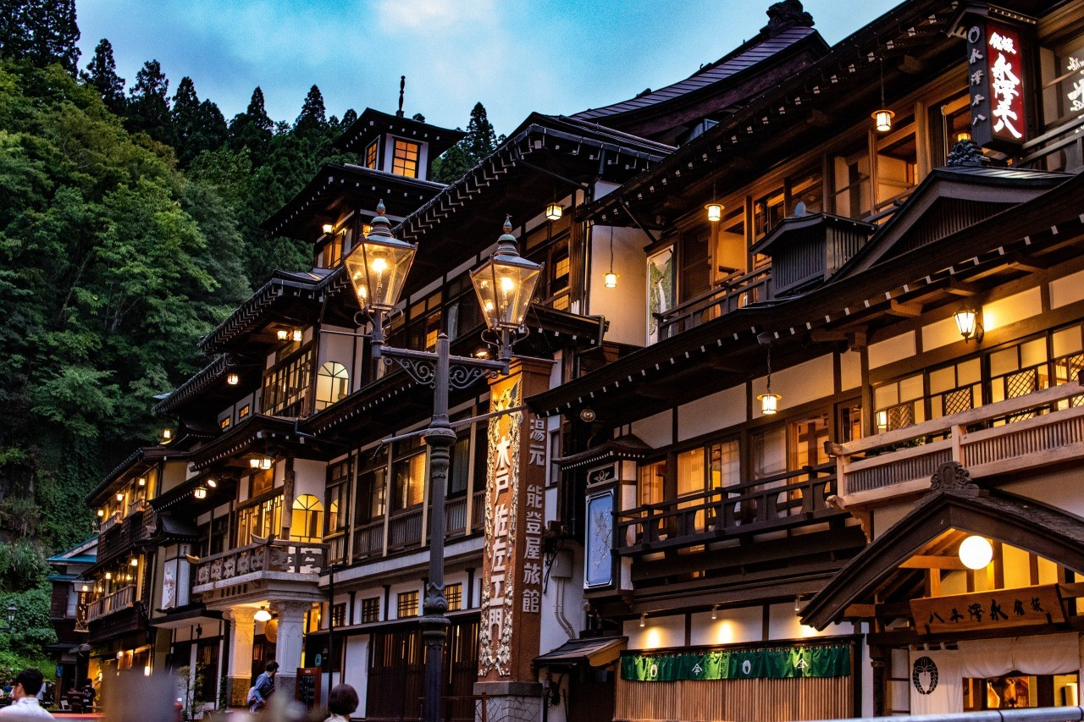
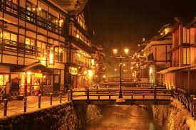

Slide 48
일본의 유명한 온천들
구로카와 온천
규슈나 후쿠오카에서 유명한 관광명소라면 이 장소를 꼽을 수 있다.
산속에서 온천을 즐길 수 있는 곳으로, 동굴 온천과 미인탕이 유명하다. 그리고 공항에서 온천으로 바로 이동할 수 있는 교통수단이 있어서 외국인 여행자한테도 매우 편리하다.

Slide 49
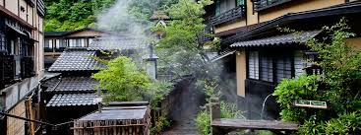
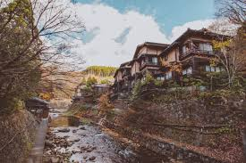
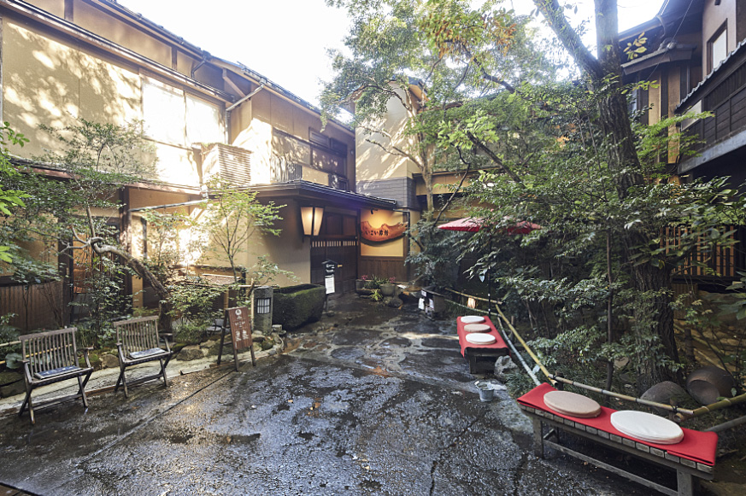
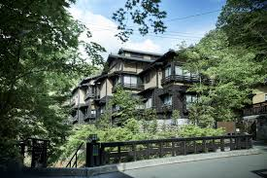

Slide 50
일본의 유명한 온천들
하코네 유모토 온천
이 온천은 여행에서 온천지로 가장 많은 관광객들이 찾아가는 곳으로 꼽히는 하코네에 있는 이 곳은 1300년 전부터 존재해와서 일본의 역사와도 얽혀있다고 할 수 있는 온천이라고 볼 수 있다. 종류로는 센조쿠노유 유조, 하코네 도츄야지키타노유, 소운아시아라이노유 이즈미 온천 등이 유명하다고 알려져있다.

Slide 51
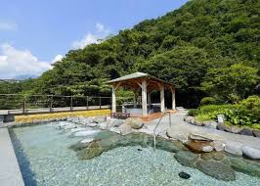
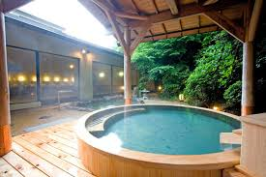
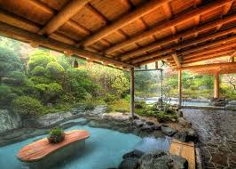
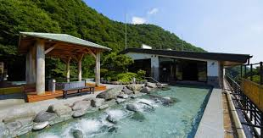

Slide 52
끝

